Slide 1
Väster(norrlands)modellen att öka barns delaktighet i den sociala barnavården
EN HÅLLBAR STAD – ÖPPEN FÖR VÄRLDEN

Slide 2
Bakgrund
Plattformsarbetet påbörjades 2014
En plattformsgrupp arbetat med uppföljning och utvärdering
Det finns ett glapp mellan vad socialsekreterare tror att de gör och hur barn uppfattar att det blir
Socialtjänstlagens intentioner och Barnkonventionen om barns rätt till delaktighet
En förutsättning för att barn ska vara delaktiga är att de får möjlighet att komma till tals
Västernorrlandsmodellen var den modell man enades om
Notes:
SYFTE; Plattformens uppdrag var att bidra till en gemensam struktur, likabehandling och säkra kvalitén inom barn och ungdomsvården
Och leda till en gemensam värdegrund och struktur för att säkra kvalitén.
Utifrån detta togs tre huvudområden fram 1, uppföljning utvärdering, 2, kompetensutveckling, 3, värdegrund o rutiner mm

Slide 3
Barnkonventionen
Barnkonventionen blir lag i Sverige 2018.
§2. Alla barn är lika mycket värda och har samma rättigheter. Ingen får diskrimineras.
§3. Barnens bästa ska komma i främsta rummet vid alla beslut som rör barn.
§ 12. Varje barn har rätt att uttrycka sin mening och höras i alla frågor som rör barnet. Barnets åsikt ska beaktas i förhållande till barnets ålder och mognad.
Läs hela konventionen här https://unicef.se/barnkonventionen/las-texten#short

Slide 4
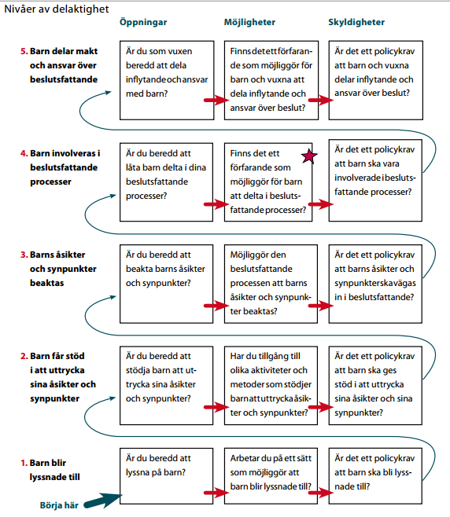
Harry Shiers delaktighetsmodell
Notes:
Läs mer om delaktighet här: http://www.harryshier.net/docs/Shier-Vagar_till_delaktighet.pdf

Slide 5
Evidensbaserad praktik
I en evidensbaserad praktik strävar man efter att vård och omsorg ska bygga på bästa tillgängliga kunskap, som hämtas från forskning, från den enskilde och från praktiken.
Notes:
Här kan man läsa mer om evidensbaserad praktik http://www.kunskapsguiden.se/ebp/Sidor/default.aspx

Slide 6
Syfte och Mål
För barnen
att de barn som kommer i kontakt med socialtjänsten i större utsträckning än tidigare ska känna sig välinformerade, känna delaktighet i och ha inflytande över de åtgärder som vidtas och planeras att vidtas i de frågor som rör deras livssituation
Verksamheten skall bli mer begriplig för barnen genom delaktighet och ökad förutsägbarhet

Slide 7
Syfte och Mål
För medarbetarna/verksamheten
modellen blir en del av ett kunskapsbaserat arbete och leder till kunskapsutveckling både för den enskilda medarbetaren och organisationen, utifrån evidensbaserad praktik.
Medskapande i verksamheten

Slide 8
Modellen
att som socialarbetare förbereda och genomföra en intervju med ett barn eller en ungdom
att tillsammans vid ett seminarium med arbetsgruppen delge erfarenheter av intervjun och analysera det samlade materialet
att sammanställa materialet i en särskild årsrapport med konkreta förslag på hur den egna verksamheten ska utvecklas (UR 3)
att en årsrapport sammanställs på staden-nivå

Slide 9
1.
Intervjuer med barn
2.
Seminarium i arbetslaget
Analys av intervjuerna och förslag till verksamhetsutveckling utifrån det barnen sagt.
3.
Årsrapport
Mat
4.
Rapportering till nämnd
Socialnämndens politiker får del av barnens röster och socialsekreterarnas systematiserade kunskap. Politikerna kan använda kunskapen för att sätta mål och ge förutsättningar för verksamheterna.
Matris för analys och sammanställning. Barnens erfarenheter och kunskap lyfts till en generell nivå och leder till konkreta förslag till utveckling av verksamheten.
Socialsekreterarnas erfarenheter av att lyssna på barn sammanställs och den professionella kunskapen systematiseras.
Ger det enskilda barnet möjlighet att förmedla sin erfarenhet och kunskap om mötet med socialtjänsten.

Slide 10
Frågeställningar
I vilken utsträckning tycker barn att de får vara delaktiga i och ha inflytande över de åtgärder som vidtas och planeras att vidtas i de frågor som rör deras livssituation?
Vilken kunskap och förståelse har barn om socialtjänstens arbete och vilken kunskap vill de få?
Hur upplever barn kontakten med socialtjänsten och hur önskar de att kontakten ska se ut?
Hur upplever barn deras möjligheter till delaktighet i mötet med socialtjänsten och hur vill de vara delaktiga?

Slide 11
Organisering
Genomförandet av uppföljningen sker i respektive förvaltning och ansvaret följer linjen. Lokalt berörs socialsekreterare, lokalt processtöd, enhetschef och områdeschef. Stöd för arbetet finns centralt i form av processledare.
Ansvariga enhetschefer och lokala processtödjare ingår i en referensgrupp som rapporterar till EC-Nätverk för hela staden för att samordna arbetet och dela erfarenheter och kunskap. Nätverket leds av processledaren. Referensgruppen under piloten månadsvisa möten
En styrgrupp för arbetet, såväl för implementeringen som för det löpande arbetet framöver inrättas för styrningen av det gemensamma arbetet. I styrgruppen bör finnas planeringsledare Stadsledningskontoret (SLK), processledaren Barn o Unga, representeras från några av de stadsdelar som ingår i pilotstudien medverka (gruppen bör bestå av tre-fyra Områdeschef (OC)/ Sektorschef (SC). FoU GR samt Maskrosbarn bör också delta. Träffas 2 gånger/termin och rapporterar till berörda nätverk.

Slide 12
Medverkande enheter i piloten
Myndighet
Centrum
Majorna-Linné
Östra Göteborg
Västra Hisingen
Västra Göteborg
Utförare
Centrum
Västra Hisingen
Social Resurs
Kriscentrum för kvinnor
Barnhuset
Funktionshinder
Västra Göteborg
Majorna-Linné

Slide 13
Tidsplan
Hösten 2017 förberedelse
Förankringsarbete och förberedelser i varje enhet
2018 pilot
Q1 intervjuer
Q2 analyser
Q3 rapport till nämnd och utbytesseminarium
Q4 resultat från pilot, planering inför breddinförande, ny kick-off
2019 breddinförande

Slide 14
Pilotstudie
Hösten 2017 Planeringsfas
Teorier om barns delaktighet och teorier kring barnsamtal behöver förankras i verksamheterna
Kvalitetssäkring av utformningen av frågorna i modellen göras.
Beslut om urval, omfattning, tid, struktur för sammanställning av intervjusvar, rapporter etc. ske. Planeringen behöver ske såväl centralt som lokalt
Planeringen för följeforskning kring genomförandet med fokus på hur barnets perspektiv tillgodoses sker också i denna fas.
Notes:
-Teori om barns delaktighet sker dels genom Kick offen men också genom sk kunsakpsseminarier och eller forskningscirklar för att uppnå bästa möjliga vetenskapliga underlag. -Följeforskare,processledare samt enhetschefer

Slide 15
Förslag på genomförande pilotomgång 2018
November/december bestäms vilka personer som ska göra intervjuer under nästföljande år, när de utskrivna intervjuer ska skickas ut till arbetsgruppen.
Intervjuer genomförs och transkriberas förslagsvis under första kvartalet
Under andra kvartalet hålls seminariet i arbetsgruppen
Rapport sammanställs
Varje enhet som deltar i arbetet ska, efter genomförd uppföljning och utvärdering, identifiera och genomföra minst två förbättringsåtgärder som leder till ökad delaktighet och ökat inflytande för barn.
Rapporten till nämnden föreslås september /UR 3
En stadengemensam rapport sammanställs under sista kvartalet

Slide 16
Breddinförande 2019
Mittseminarium där erfarenheter presenteras från Pilotstudien
Anpassningar görs efter de erfarenheter som Pilotstudien gett
Planeringsfas för breddinförande under hösten 2018
Genomförande 2019
Slutrapport under hösten 2019

Slide 17
PROJEKTETS WEBSIDA
WWW.GRKOM.SE/VASTERMODELLEN
Information om projektet
Material att ladda ner
Nyhetsuppdateringar
Kunskapsbank
Kontaktdetaljer

Slide 18
Följeforskning av FoU Väst
Syftet med följeforskningen är att se vilka förändringar som sker genom införande av modellen (nu- och nyläge), samt följa upp hur pilotomgången och utifrån resultaten av den se vilka förändringar som bör göras inför breddinförandet.
Enkäter till varje socialsekreterare (första utskick januari 2018)
Fokusgrupper (en i varje stadsdel som deltar, första omgång januari 2018)
Vara med vid analysseminarium
Följa processen från intervju till införandet av förändringsförslag
Brukarenkäter (de som redan skickas ut av staden)

